Slide 1

муниципальное дошкольное образовательное учреждение
«Центр развития ребёнка - детский сад №2 «Солнышко»
«Краткосрочный проект по нравственно-патриотическому воспитанию в средней группе «День Победы»
Выполнила:
воспитатель
Дудкевич О.В.

Slide 2
Вид проекта: творческий, игровой, познавательный.
Продолжительность проекта: краткосрочный (3 дня).
Участники проекта: дети, родители, воспитатель средней группы
Актуальность темы:
Патриотическое воспитание ребенка – это основа формирования будущего гражданина. Задача воспитания патриотизма в настоящее время сложна. Чтобы достигнуть определенного результата, необходимо использовать нетрадиционные методы воздействия на ребенка, на его эмоциональную и нравственную сферы. Причем такие методы, которые бы гармонично и естественно наполняли его мировоззрение нравственным содержанием, раскрывали бы новые, ранее неизвестные или непонятные ребёнку стороны окружающей действительности и являлись бы доступным для восприятия.
К сожалению, с каждым днем утрачивается связь поколений, очень мало осталось живых фронтовиков, героев войны. Детям нужно рассказать о Великой Отечественной войне, о защитниках родины, ветеранах, о Победе. Отсюда, в преддверии 76-летия празднования Дня Победы, возникает проблема: как помочь подрастающему поколению сформировать у них чувство долга, чувство уважения к славным защитникам нашей Родины, чувство гордости за свой великий народ, благодарности за то, что он подарил нам счастливую жизнь.
Цель проекта: дать представление дошкольникам среднего возраста о Великой Отечественной войне.

Slide 3
Задачи:
Познакомить детей группы с понятиями: День Победы, ветеран, гимнастерка, пилотка, салют.
Познакомить с символами государства времен ВОВ, орденами, медалями героев ВОВ.
Воспитывать гордость и уважение к ветеранам ВОВ.
Развивать речь детей, обогащать словарный запас через песни, стихотворения.
Формировать чувство гордости за Родину, за наш народ.

Slide 4
Предполагаемый результат:
1. Дети имеют представление о празднике День Победы, получили доступные по возрасту представления о героях ВОВ, подвигах, которые они совершили.
2. Участвовали в подготовке к празднику День Победы через творческие занятия.
3. Имеют простейшие представления о мероприятиях, направленных на воспитание патриотических чувств: парад Победы, салют, возложение цветов и венков к обелискам и памятникам, встречи с ветеранами.

Slide 5

План реализации проекта.
Понедельник, 26 апреля.
Беседа « 9 Мая – знаменательный день».
Рассматривание иллюстраций «Медали, ордена».
Вторник, 27 апреля.
Рассматривание плакатов военных лет, иллюстраций с изображением военной техники.
Среда, 28 апреля.
Слушание музыкальных произведений: Д. Тухманова и В. Харитонова «День Победы», «Смуглянка» А.Новикова, «Катюша» М. Блантер.
Изготовление открытки «9 мая».

Slide 6
Продукт проектной деятельности:
1. Аппликация: «Открытка на 9 мая».
2. Презентация проекта

Slide 7
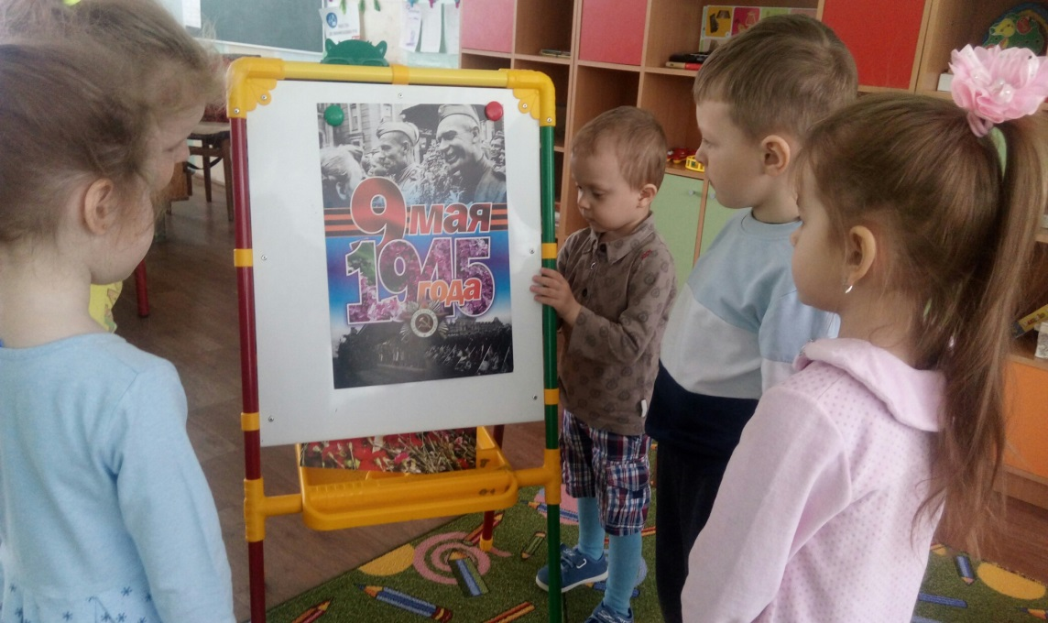
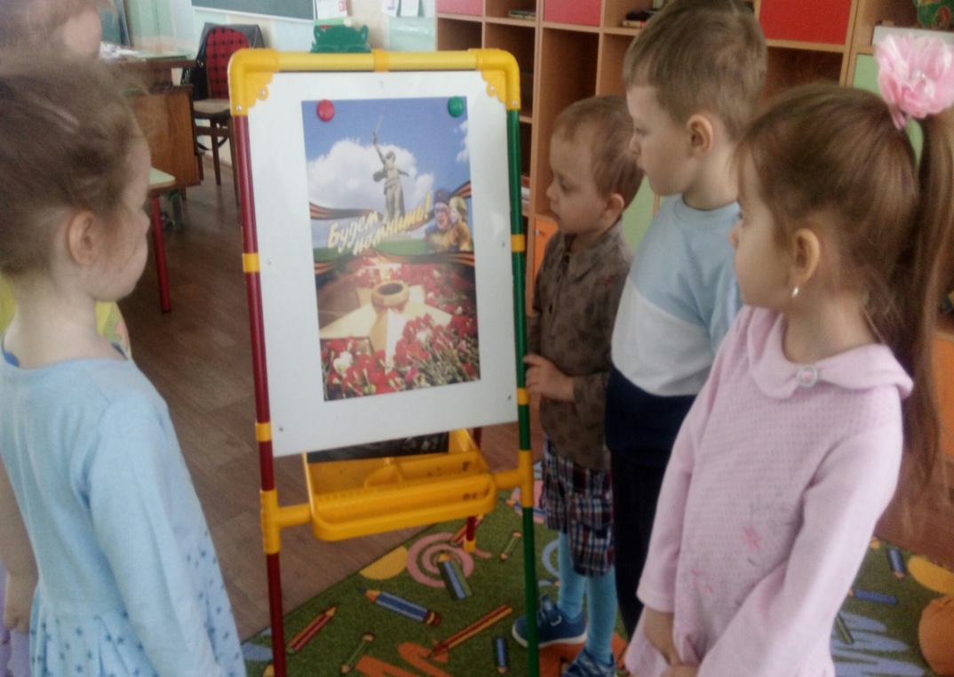
Беседа « 9 Мая – знаменательный день».

Slide 8
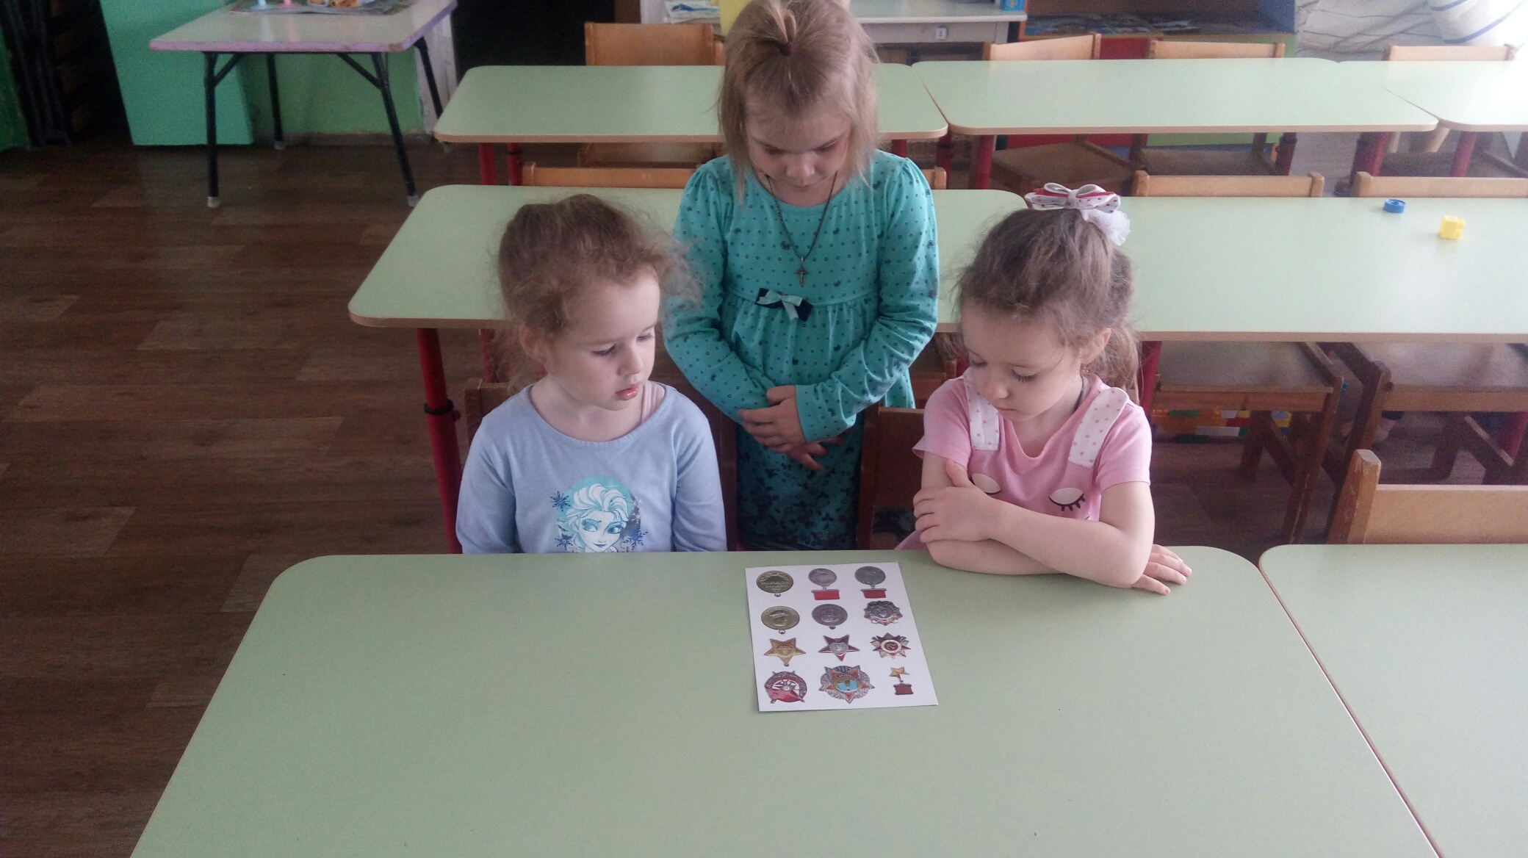
Рассматривание иллюстраций «Медали, ордена».

Slide 9
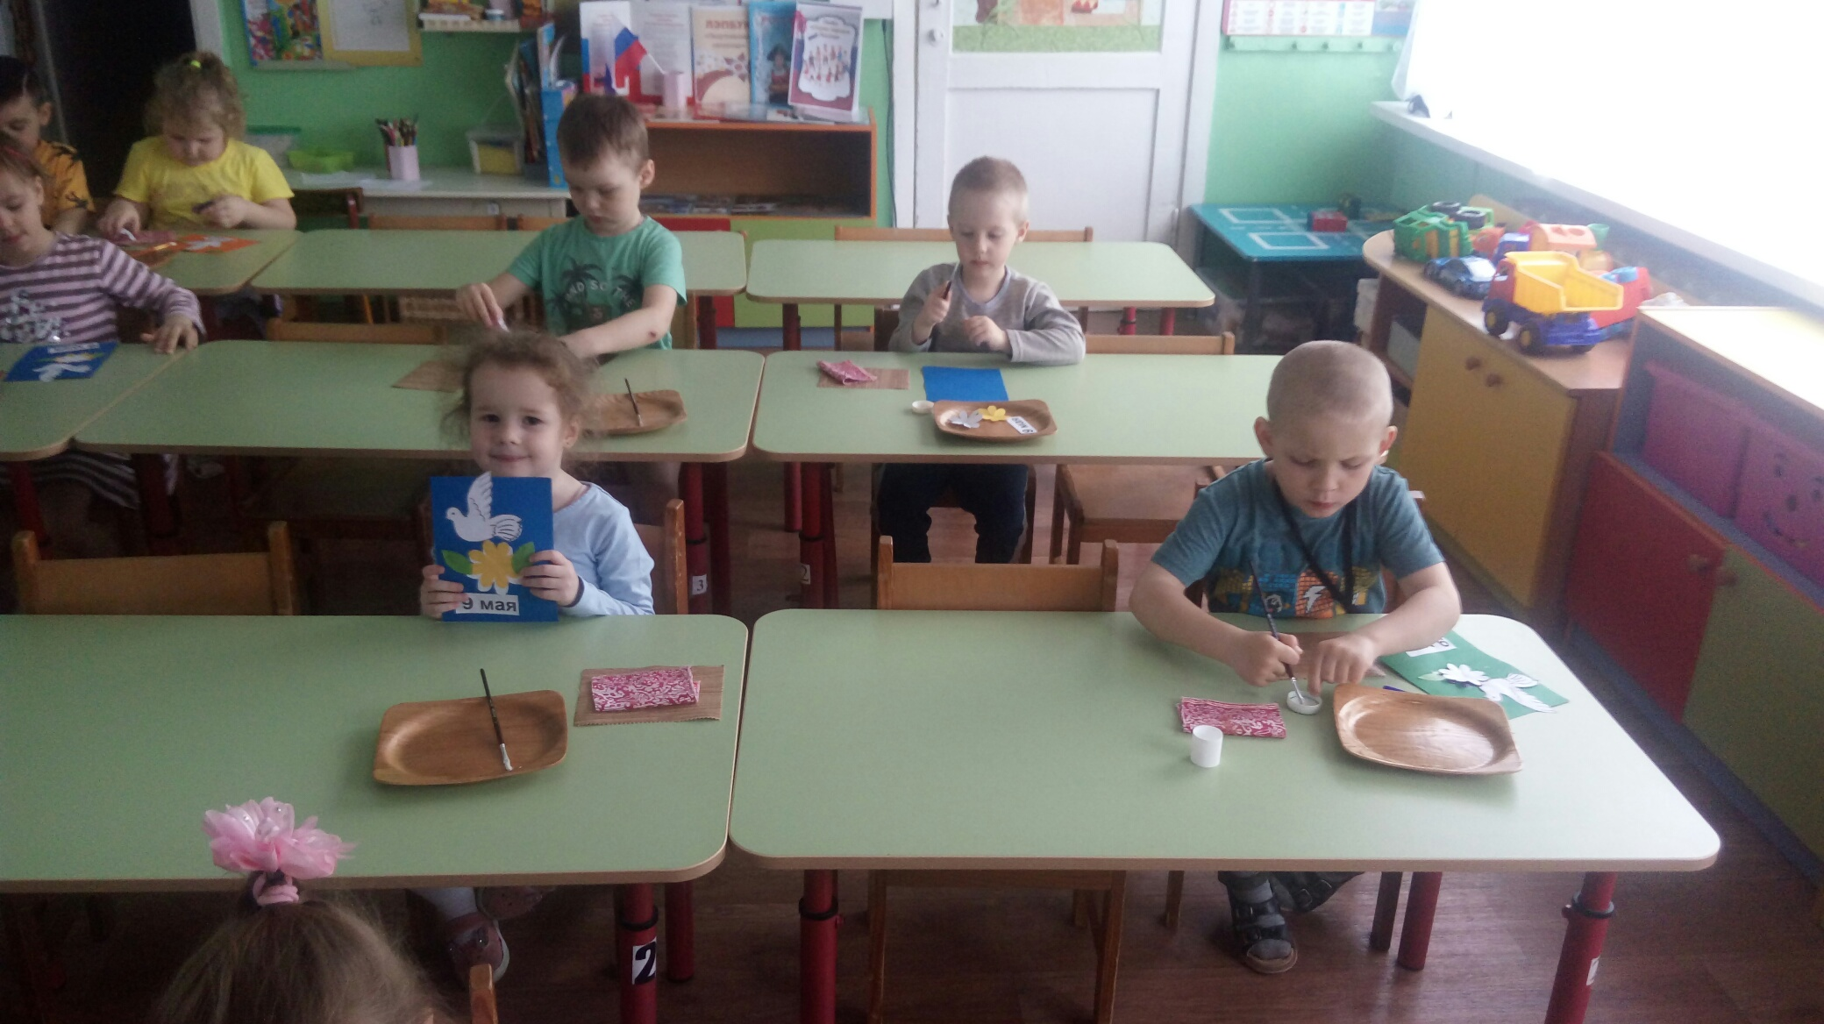
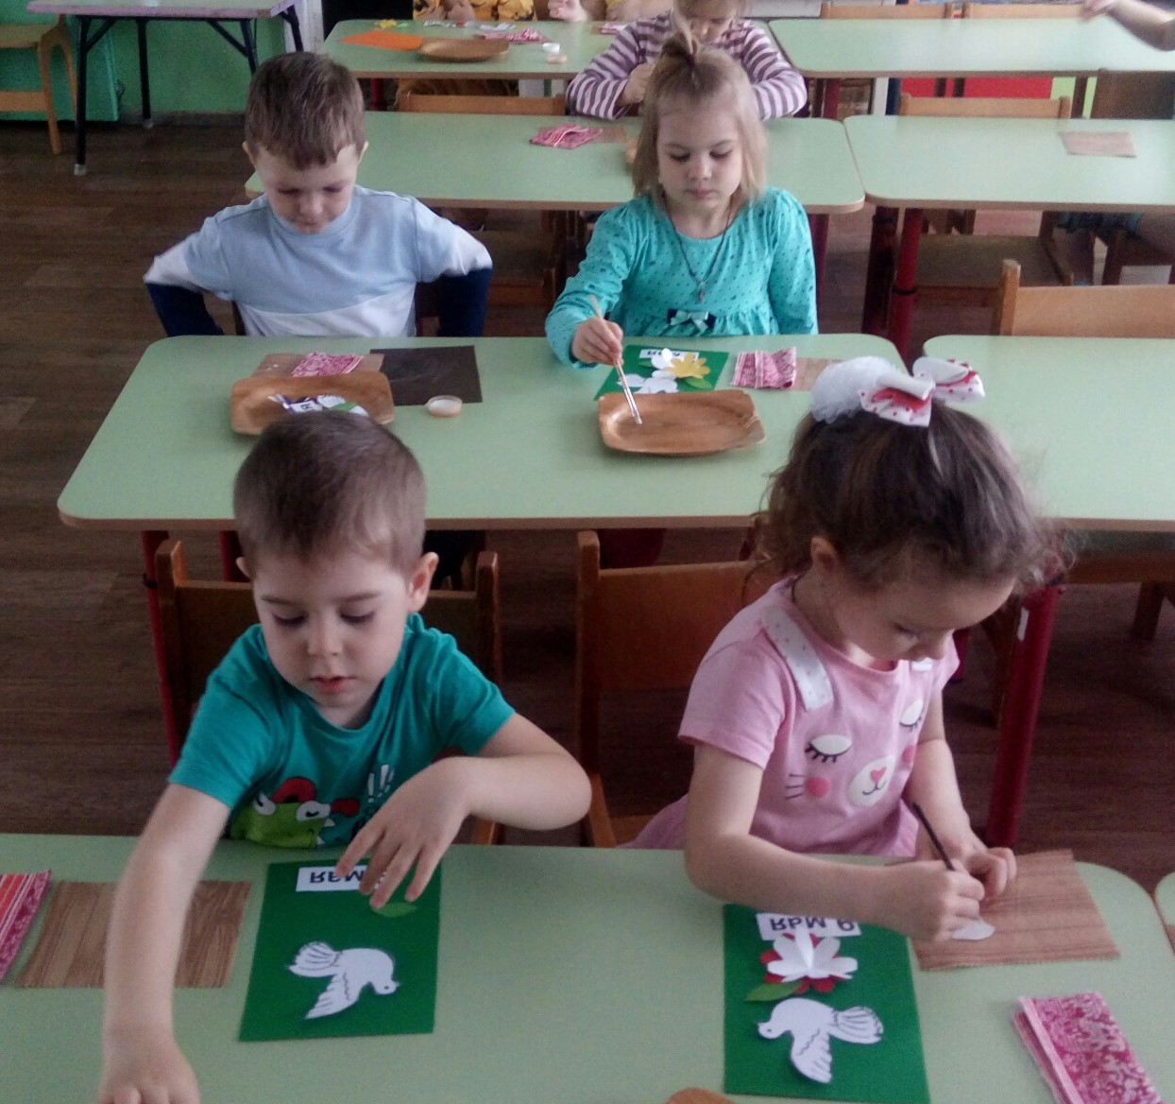
Аппликация: «Открытка на 9 мая»

Slide 10
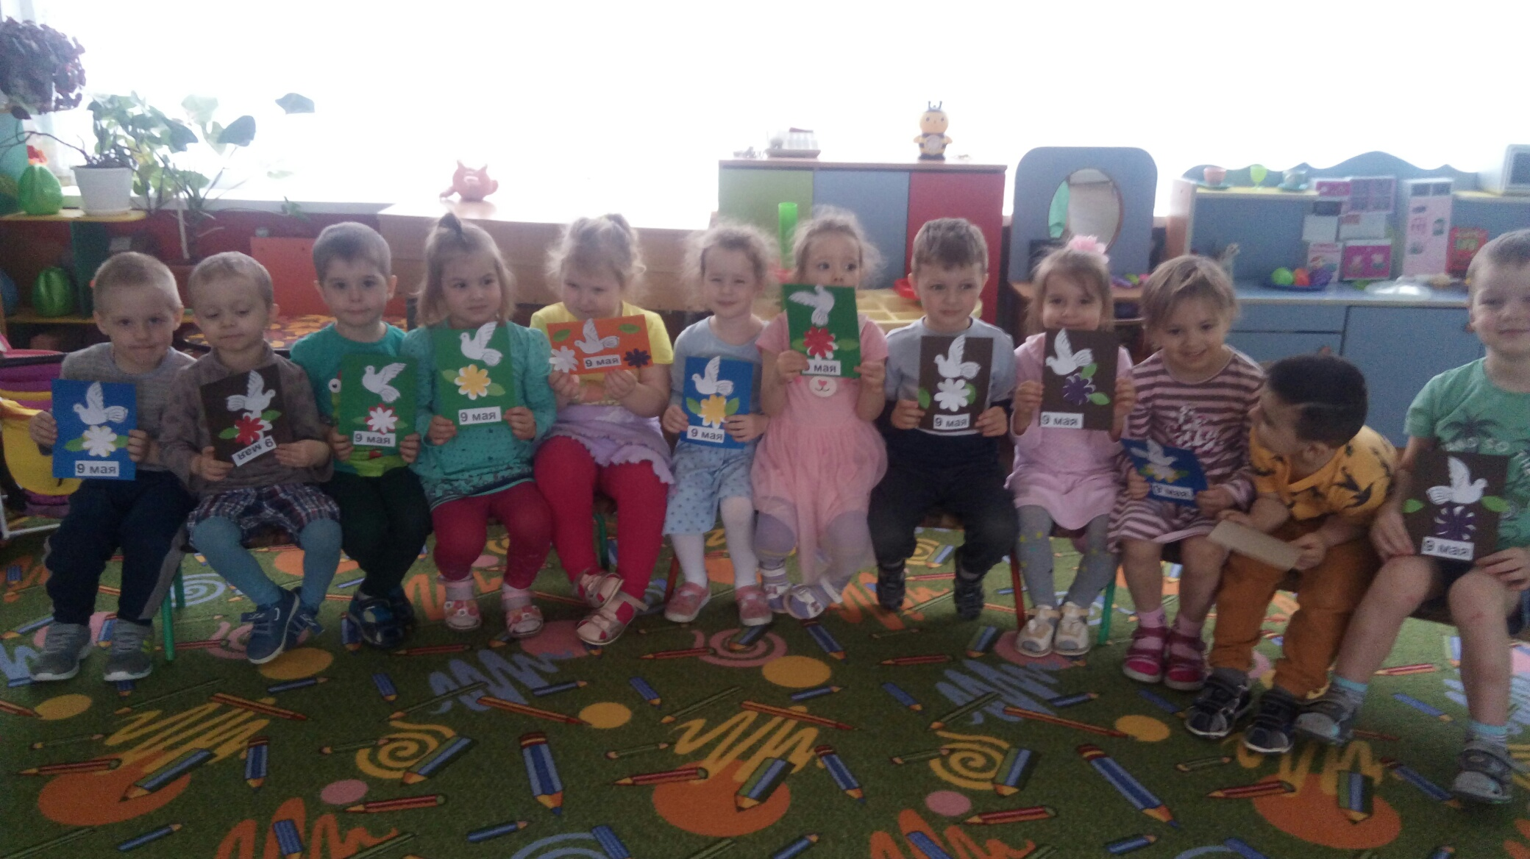
.

Slide 11



